Slide 1
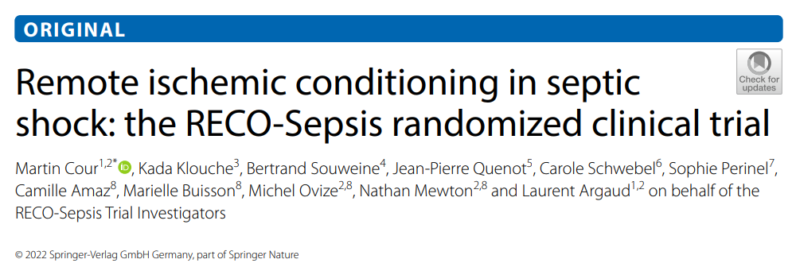
A
Bibliographie de Médecine Intensive Réanimation
Vendredi 06/01/2022
Alexandre Iat (interne)

Slide 2
Contexte de l’étude
Le choc septique représente 10% des patients admis en médecine intensive-réanimation en Europe et aux Etats-Unis
Le pronostic du choc septique est sévère avec 50% de décès dans les jours ou semaines suivants le diagnostic
Le nombre et la sévérité des défaillances d’organes sont des éléments déterminants de la prédiction pronostique
La recherche de nouvelles approches est pertinente pour enrichir la thérapeutique du choc septique en réanimation

Slide 3
Une nouvelle approche centrée sur la physiopathologie du choc septique
Une part de la physiopathologie de la défaillance d’organe dans le choc septique repose sur
  Une réponse immunitaire non contrôlée
  Une anomalie de la balance entre les besoins et les apports d’oxygène aux tissus sur une hypoperfusion par baisse de la pression artérielle
L’approche thérapeutique développée repose sur l’introduction d’un processus d’ischémie reperfusion par altération une transitoire de la perfusion périphérique.
L’objectif est de provoquer une adaptation cellulaire par préconditionnement avec une ischémie transitoire
La technique : Brassard pour mesure de la PA, réalisation de 4 cycles d’alternance de pression à 200 mmHg pendant 5 min et de dégonflage à 0 mmHg pendant 5 min. Au total 40 min de manœuvre à répéter à 12h et 24h du premier cycle

Slide 4
Une nouvelle approche centrée sur la physiopathologie du choc septique
Stratégie décrite pour la première fois en 1985 aux Etats-Unis R.B Jennings sur l’induction d’occlusion coronariennes brèves avant de réaliser une occlusion prolongée.
Cette approche a permis de réduite le volume du territoire infarci, cette approche a été nommée « préconditionnement »
Les mécanismes décrits sont l’ischémie, le stress thermique, l’étirement myocardique qui sont des susceptibles d’activer ces mécanismes de défense
Les récepteurs cellulaires décrits dans la réponse au conditionnement sont notamment les récepteurs de l’Adénosine, de Bradykinine, de l’Angiotensine, de l’endothéline, la protéine kinase C.

Slide 5
Des résultats prometteurs
Induction d’une ischémie du membre inférieur dans le SCA ST – en amont de l’angioplastie. Cohorte de 390 patients répartis en 2 groupes : brassard sur membre inférieur VS Placebo
➔ pas de différence sur le niveau de troponine mais meilleure FEVG, moins d’introduction de traitements inotropes positifs, moins de prescription de diurétiques.
Conditionnement avant angioplastie, cohorte de 330 patients : troponine moins élevée en post geste, meilleure survie des patients
Expérience de sepsis induit chez le mouton avec conditionnement par ischémie par gonflement d’un ballon intra-aortique avant d’induire une infection. Chez les animaux avec conditionnement : meilleure hémodynamique, oxygénation et meilleure oxygénation

Slide 6
Méthodes de l’essai clinique
L’essai est prospectif, randomisé, multicentrique impliquant 6 centres français (Lyon, Clermont-Ferrand, Montpellier, Grenoble, Saint-Etienne, Dijon)
L’essai comporte 2 bras :
  Réalisation de 4 cycles de pression-décompression
  Brassard posé sur le bras sans mise en pression
Critères d’inclusion :
  Patients majeurs (>18 ans)
  Au moins 24h de séjour en réanimation
  Au moins 12h de persistance du choc septique
  Avoir une documentation ou une suspicion de d’infection
  Lactate ≥ 2 mmol/L
  Nécessité d’introduction de Noradrénaline après une épreuve de remplissage adaptée pour maintenir la PAM ≥ 65 mmHg

Slide 7
Méthodes de l’essai clinique
Critères de non inclusion
  Refus du patient de prise en charge dans un service de médecine intensive-réanimation
  Pathologie concomitante abaissant l’espérance de vie à moins de 24h
  Survenue d’un arrêt cardiaque avant la prise en charge du patient pour choc septique
  Grossesse
  Allaitement
180 patients ont été randomisés dans l’étude au sein des 2 groupes, la randomisation a été réalisée de façon informatique par un logiciel dédié
Critère de jugement principal : la sévérité du sepsis évaluée sur le score de SOFA évalué depuis l’inclusion jusqu’à J4

Slide 8
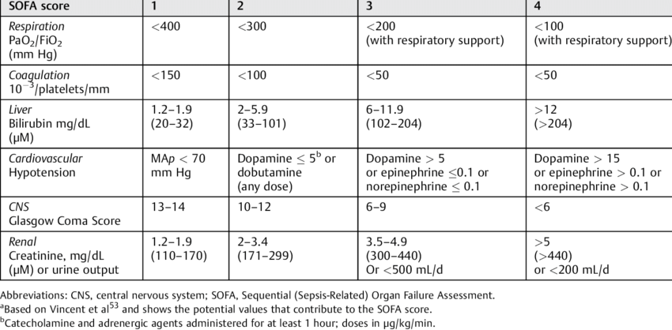
Score de SOFA

Slide 9
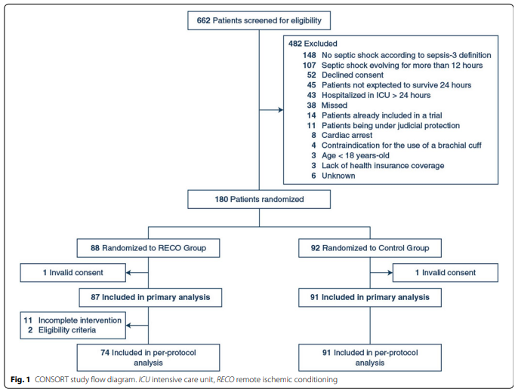
Organigramme de l’étude CONSORT

Slide 10
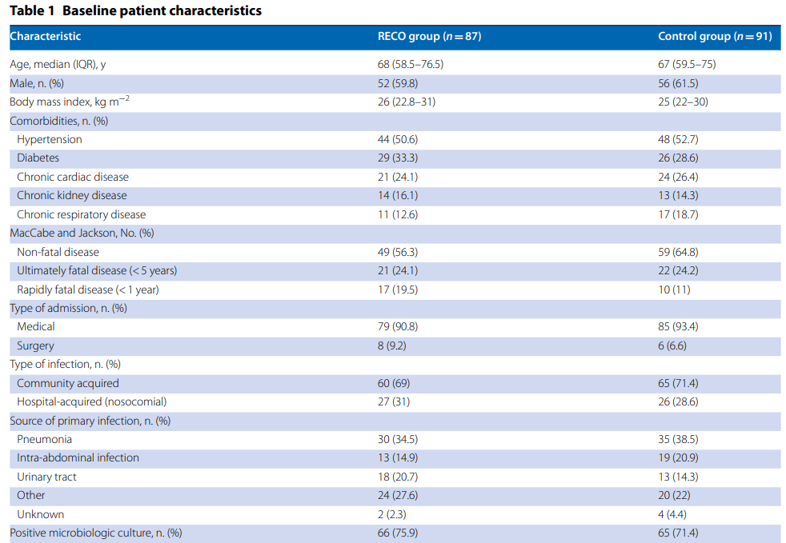
Comparabilité des caractéristiques patients des 2 bras de l’étude

Slide 11
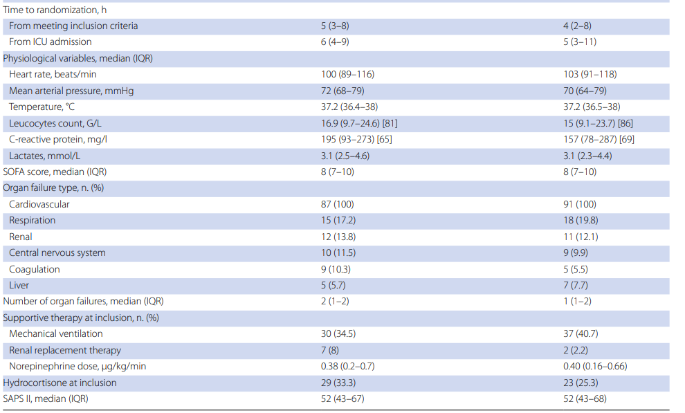
Comparabilité des caractéristiques patients des 2 bras de l’étude

Slide 12
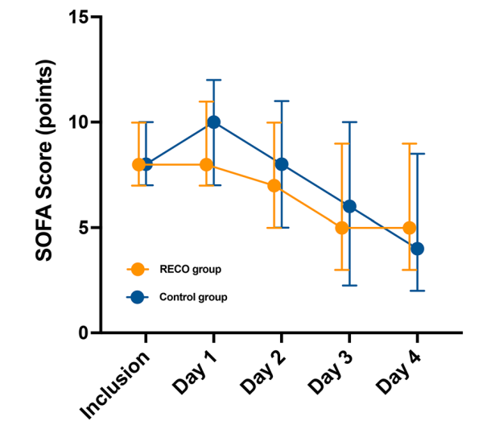
Résultats de l’étude
p = 0,919

Slide 13
Résultats de l’étude
Sur les analyses en ITT n’y a pas de différence significative sur le score SOFA entre les 2 groupes après ajustement sur le centre p = 0,919
Les analyses en per-protocole
Par ailleurs des analyses en sous groupe n’ont pas montré d’effet de la lactatémie, diabète, ventilation invasive, score de SOFA à l’inclusion

Slide 14
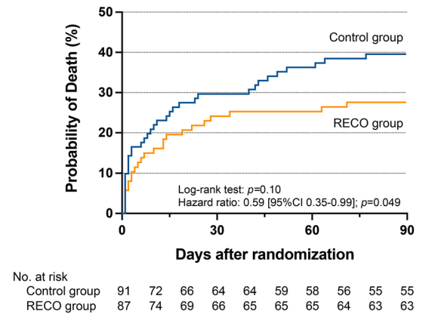
Résultats de l’étude

Slide 15
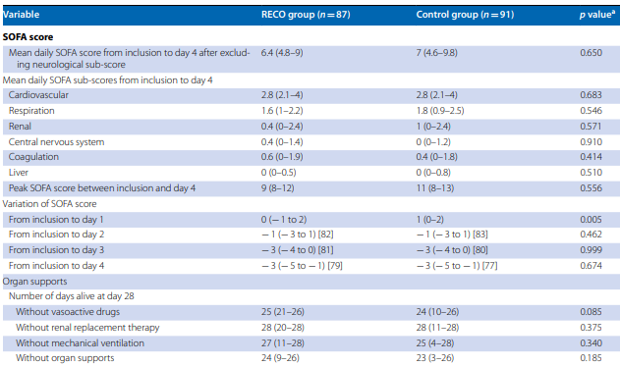
Objectifs secondaires

Slide 16
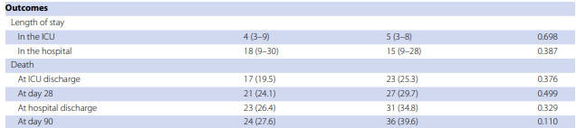
Objectifs secondaires

Slide 17
Conclusions de l’étude
Il s’agit du premier essai randomisé évaluant la stratégie d’induction d’ischémie-reperfusion dans la lutte contre la multi défaillance d’organe du choc septique
Il ne montre pas de bénéfice de l’approche d’induction d’une ischémie reperfusion par un brassard à tension sur la sévérité du choc septique en comparaison au bras placebo sur le score de SOFA dans les 4 premiers jours de prise en charge
Des essais prospectifs avec une forte puissance pourraient aider à évaluer le bénéfice d’une intervention par ischémie-reperfusion sur le long terme dans le choc septique

Slide 18
Discussion
Etude bien construite sur le plan méthodologique
Un effet sur la survie semble avoir une tendance à se dessiner, une étude prospective avec une forte puissance pourrait permettre de réévaluer l’impact du conditionnement sur la survie
Le conditionnement choisi porte sur l’introduction d’une ischémie loco-régionale et non sur le corps entier
Des molécules mimant le conditionnement ischémique pourraient être développées et évaluées

Slide 19
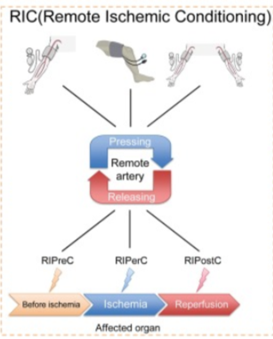
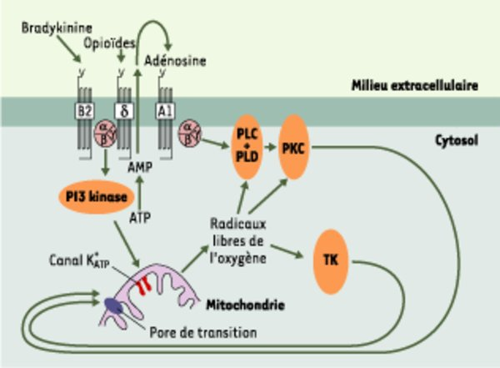
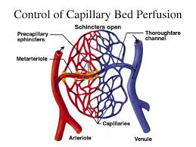
Merci pour votre attention

